Slide 1

Hệ thống Máy hút bụi IOT
Nhóm:

Slide 2
Nội dung trình bày
Giới thiệu
Mô tả hệ thống
Usecase cơ bản
Một số giao diện
Demo những chức năng chính

Slide 3
Giới thiệu
Ý tưởng:
Thử làm một máy hút bụi tự động có các chức năng như trên thị trường
Tích hợp cảm biến đo nhiệt độ, độ ẩm, đồng thời xây dựng một hệ thống webserver để điều khiển, quản lý các thiết bị hút bụi thông minh trong nhà

Slide 4
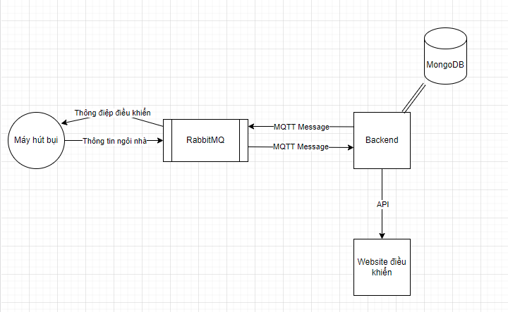
Mô tả tổng quan hệ thống
Hệ thống gồm 3 phần chính
Máy hút bụi: Hút bụi, thu thập thông tin nhiệt độ, độ ẩm
RabbitMQ: MQTT Broker trao đổi message giữa Máy hút bụi và Backend. Triển khai trên Docker
Hệ thống Backend/Frontend/DB: Chịu trách nhiệm lưu trữ, quản lý thông tin nhiệt độ, độ ẩm, giao tiếp giữa người dùng với Máy. Sử dụng NodeJS: ExpressJS, ReactJS và MongoDB

Slide 5
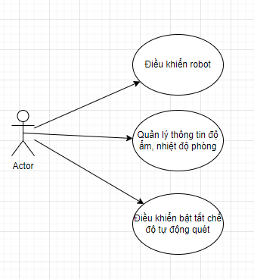
Usecase cơ bản

Slide 6
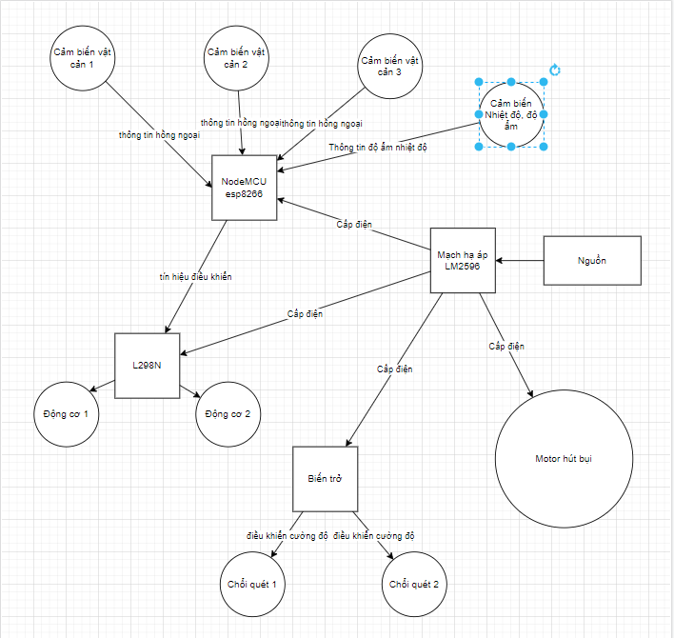
Cấu trúc phần cứng cơ bản

Slide 7
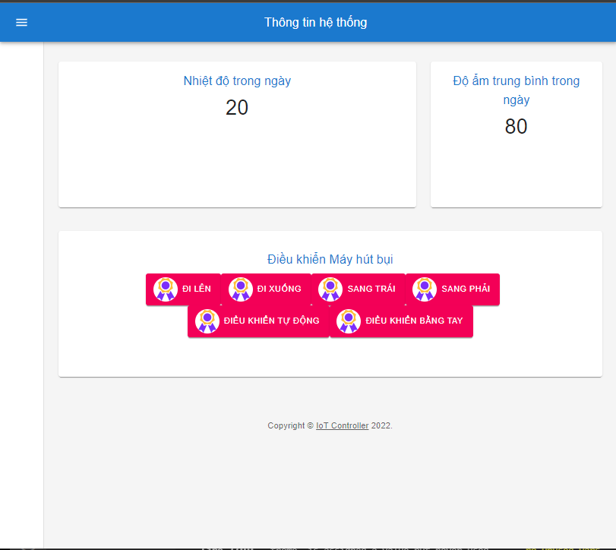
Trang web thao tác với người dùng

Slide 8
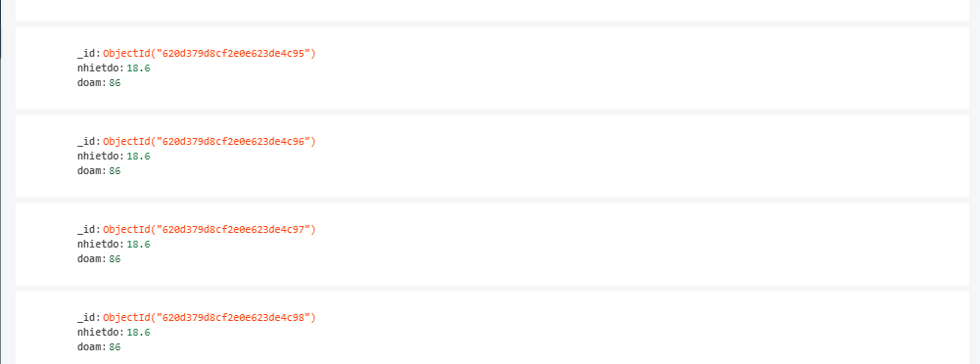
Dữ liệu về nhiệt độ, độ ẩm
được truyền về lưu vào database MongoDB

Slide 9
Tổng kết
Thực hiện được các chức năng cơ bản
Hạn chế và các vấn đề:
Chưa nhận diện được bậc thang -> cần thêm cảm biến hồng ngoại
Có tồn tại trễ khoảng 0.5s trong khi điều khiển
Bảo mật
Mở rộng?

Slide 10
Thanks for Watching

